Slide 1

Технологическая карта урока по ФГОС –
новый вид конспекта
Васильева Юлия Олеговна, учитель географии,
первая квалификационная категория
МОУ «Турунтаевская районная гимназия»

Slide 2

Технологическая карта - способ графического проектирования урока – таблица, которая позволяет учителю структурировать урок по выбранным параметрам:
этапы и цели урока;
содержание учебного материала;
методы и приёмы организации учебной деятельности
учащихся;
деятельность учителя и деятельность обучающихся.

Slide 3
Отличия технологической карты и конспекта
ТК | Конспект
Оформляется в виде таблицы и описывает деятельность учителя и обучающихся на каждом этапе урока | Оформляется как сценарий и описывает слова, действия учителя и предполагаемые ответы
Характеризует деятельность учеников с указанием УУД, формируемых при каждом учебном действии | Указывает и описывает формы и методы, используемые на уроке
Помогает планировать результаты по каждому виду деятельности и контролировать процесс их достижения | Только указывает цели урока

Slide 4
Преимущества технологической карты
определить универсальные учебные действия, которые формируются при выполнении конкретного учебного действия;
спроектировать последовательность действий и операций по освоению темы, приводящих к намеченному результату;
проектировать педагогическую деятельность на конкретный период;
на практике реализовать межпредметные связи;
обеспечить согласованные действия участников педагогического процесса;
диагностировать достижения запланированных результатов на каждом этапе урока;
строить образовательный процесс как проектную деятельность, где все этапы логичны, взаимосвязаны и могут быть расширены в рамках предмета.

Slide 5
Структура технологической карты урока
тема;
цель освоения учебного материала;
результаты, которые планируется достичь: личностные, предметные и метапредметные;
межпредметные связи;
организация учебного пространства: формы работы, ресурсы и оборудование;
основные понятия темы;
технология изучения указанной темы.

Slide 6
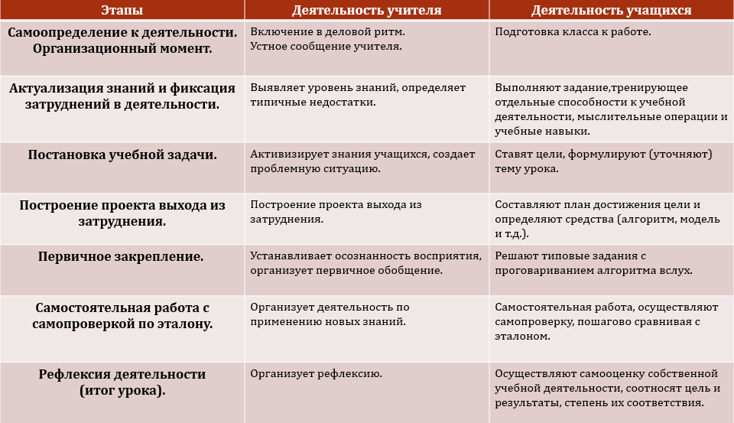

Slide 7
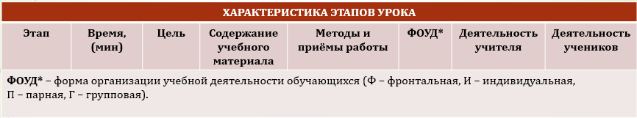
Образец технологической карты №1
ФИО учителя
Класс
Дата
Предмет
Тема урока
Место и роль урока в изучаемой теме
Цель урока
Характеристика этапов урока

Slide 8
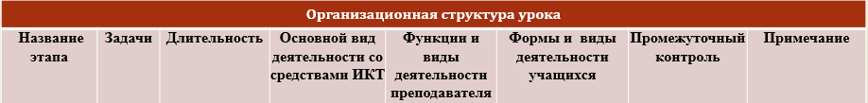
Образец технологической карты №2
ФИО учителя
Класс
Дата
Предмет
Тема урока
Цель урока
Задачи урока: обучающие, воспитательные и развивающие.
Актуальность использования средств ИКТ.
Виды используемых средств ИКТ.
Необходимое оборудование и программное обеспечение.
Организационная структура урока.

Slide 9
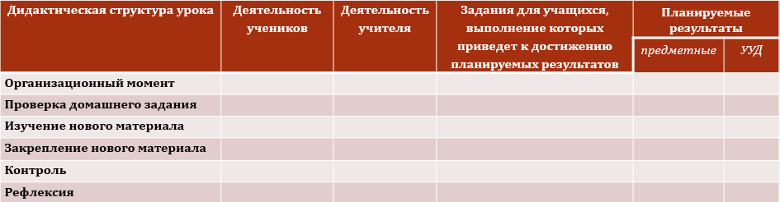
Образец технологической карты №3
ФИО учителя
Класс
Дата
Предмет
Тема урока
Место и роль урока в изучаемой теме
Цель урока
Структура урока.

Slide 10
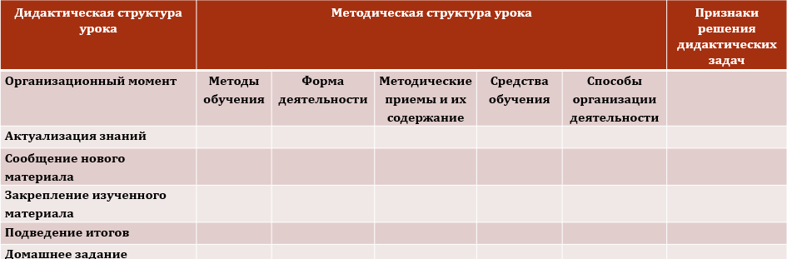
Образец технологической карты №4
ФИО учителя
Класс
Дата
Предмет
Тема урока
Место и роль урока в изучаемой теме
Цель урока
Структура урока

Slide 11
Этап урока | Виды работы, формы, методы, приемы | Содержание педагогического взаимодействия |  | Формируемые УУД | Планируемые результаты
 |  | Деятельность учителя | Деятельность обучающихся
ОПТИМАЛЬНЫЙ ВАРИАНТ

